Slide 1
ВЕЛИКОБУРІМСЬКА ЗАГАЛЬНООСВІТНЯ ШКОЛА І-ІІІ СТ
ЧОРНОБАЇВСЬКОЇ РАЙОННОЇ РАДИ
ЧЕРКАСЬКОЇ ОБЛАСТІ
ПІДПРОЄКТ ЛІГИ СТАРШОКЛАСНИКІВ
НА ТЕМУ
Мій рідний край
ні з чим не порівняти!
Керівник проєкту – стеблян т. п.,
заступник директора з виховної роботи
Організатор проєкту – панченко О. М.,
Педагог-організатор
Виконавці проєкту – учні 11 класу

Slide 2
Мета проєкту:
- поповнити знання учнів
про село Велику Бурімку та його історію;
- розвивати почуття гордості, любові,
та віддовідальності за майбутнє свого рідного села.

Slide 3
Село Велика Бурімка відоме з 1185 р.
На околиці розміщений Великобурімській заказник державного значення.
У ньому юні екологи і заклали маршрут
по ознайомленню з історичним минулим і природою рідного краю.

Slide 4
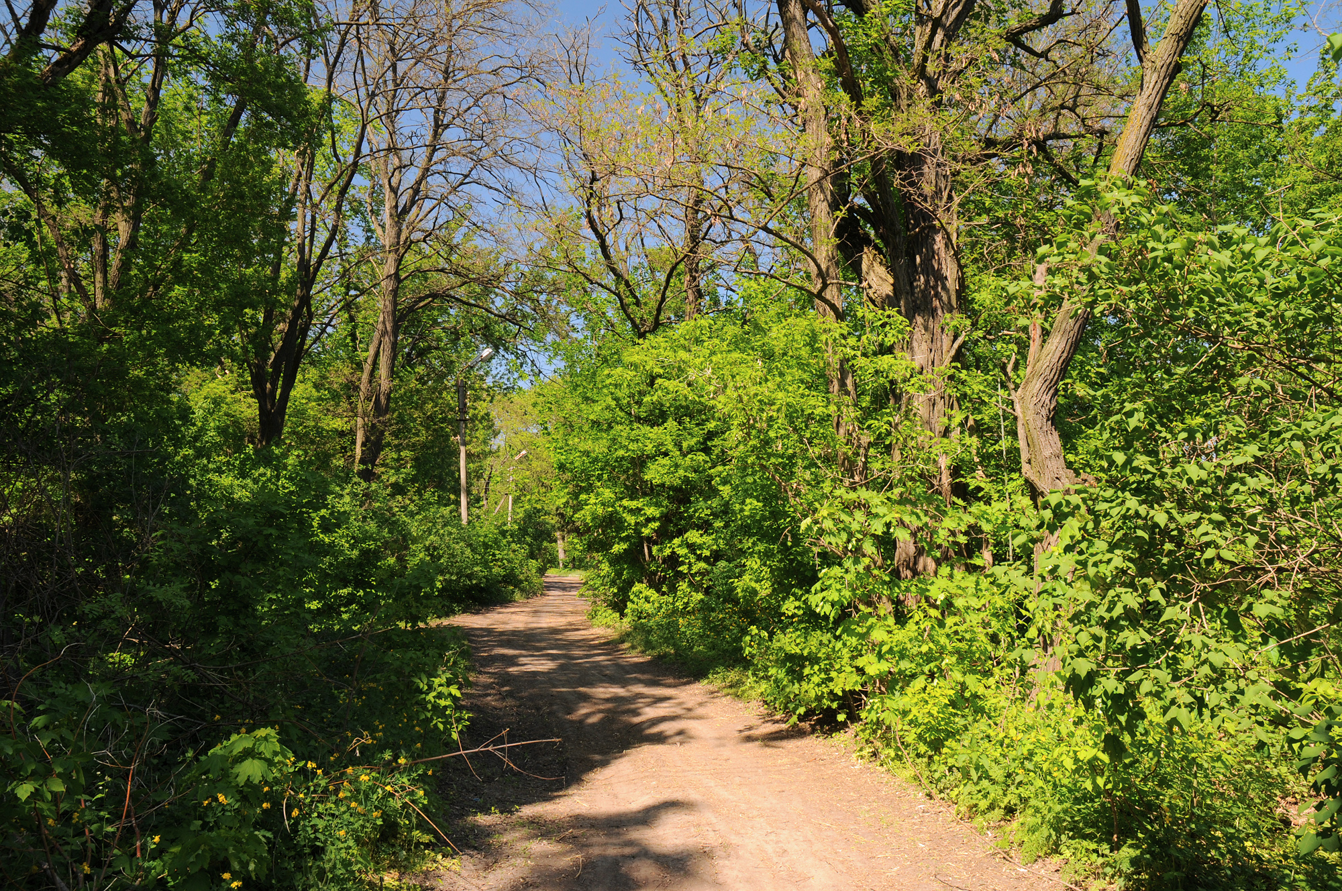
Територія, на якій розташоване село Велика Бурімка, заселялось з давніх-давен.
У заказнику виявлено стоянку первісної людини часів раннього палеоліту (100-40 тис. років тому).
У декількох місцях знайдено кераміку доби неоліту (5-3 тис. років до н.е.), бронзи ( 3-1 тис. рр. до н.е.),
виявлено сліди поселення ранніх слов’ян та сліди древнього городища часів Київської Русі.
Дехто з вчених доводить, що згаданий у „Слові о полку Ігоревім” город Римів і є наше городище.

Slide 5
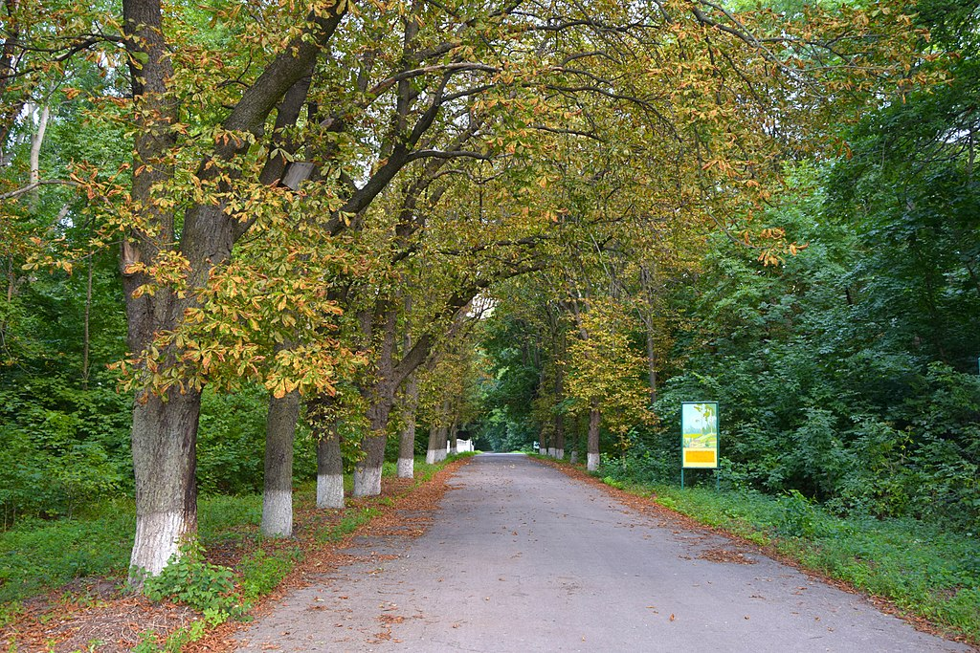
Каштанова алея
Наш туристично-краєзнавчий маршрут
ми розпочинаємо з каштанової алеї, посадженої
в середині ХІХ ст.. в парку князів Кантакузіних.

Slide 6
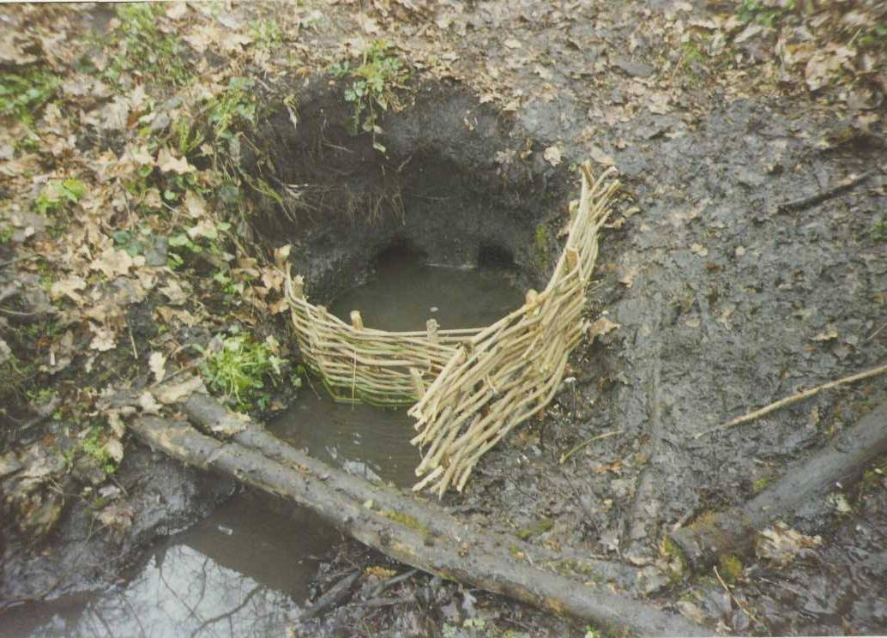
Джерело
Підвищена місцевість різко знижується.
І там, де грунтові води виходять на поверхню, б'ють джерела.
Чиста прохолодна вода тамує спрагу, живить ріки.
Таких джерел на території заказника близько 10.

Slide 7
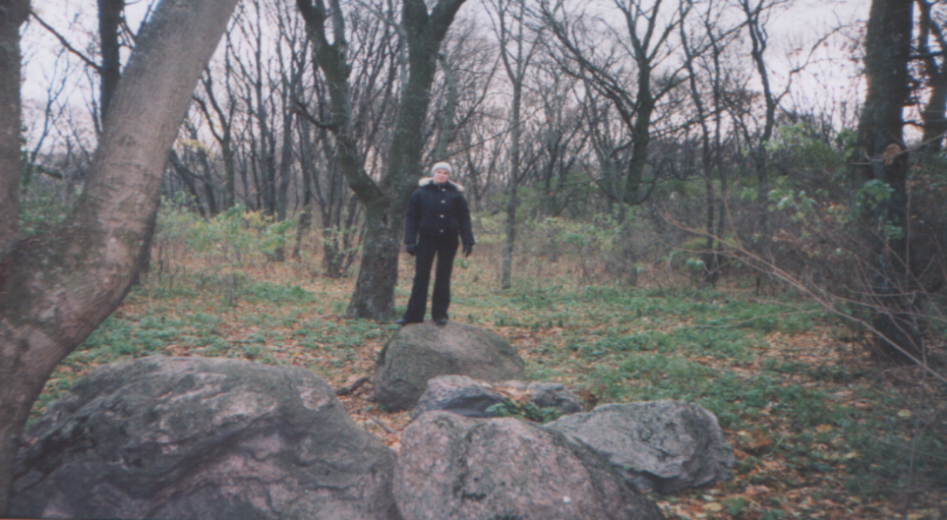
Городище
У південній частині заказника
розташоване слов'янське городище, побудоване
на найвищій горі і оточене глибоким ровом.
Городок протягся із заходу на схід довжиною 1800 м,
шириною від 100 до 200 м.. Висота горба біля дитинця 25 м,
висота валу— 2,5 м, глибина рову 1,5 м.

Slide 8
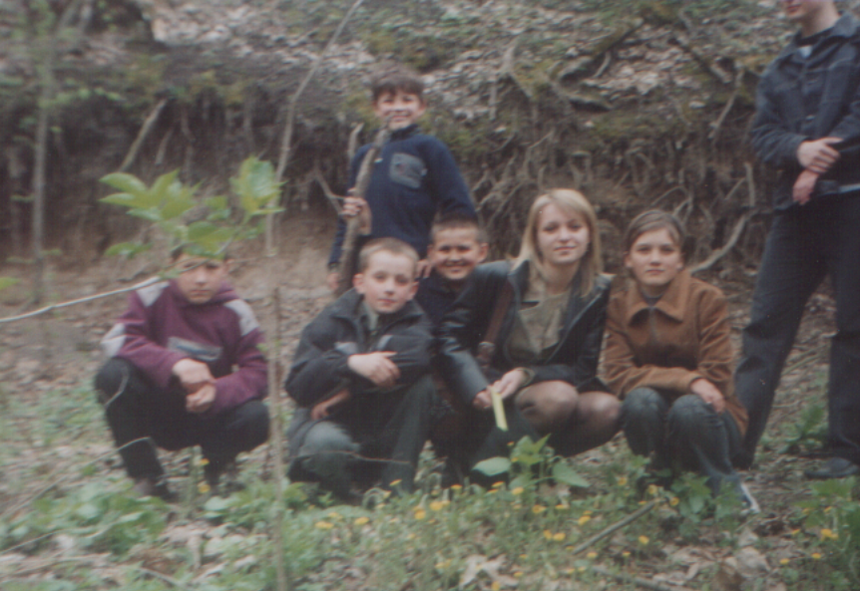
Стоянка первісної людини
Досить цікаве, хоча і недостатньо досліджене,
місцезнаходження грубо оброблених кременів та кісток
стародавніх викопних тварин знаходиться в с. Велика Бурімка.
Його відкрив у 1954 р. вчитель історії місцевої школи
Леонід Григорович Брудзь
разом з членами історико-краєзнавчого гуртка.

Slide 9
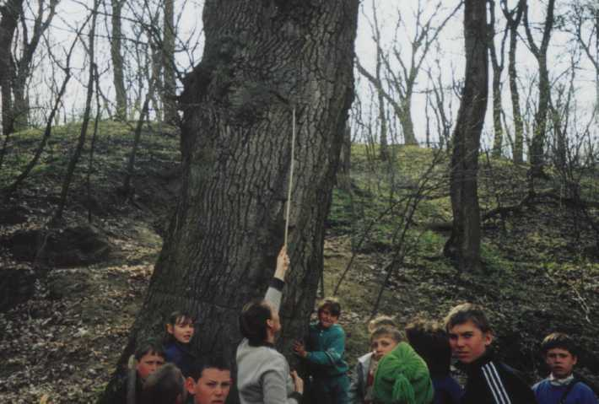
Пам’яткою природи у Великобурімському заказнику
є Богданів дуб.
Богданів дуб одержав назву на честь
Богдана Хмельницького, який після Переяславської ради
разом з козацькою старшиною об’їжджав наші землі
і в пам’ять про це залишив на молодому дубкові
сліди мідної печатки.

Slide 10
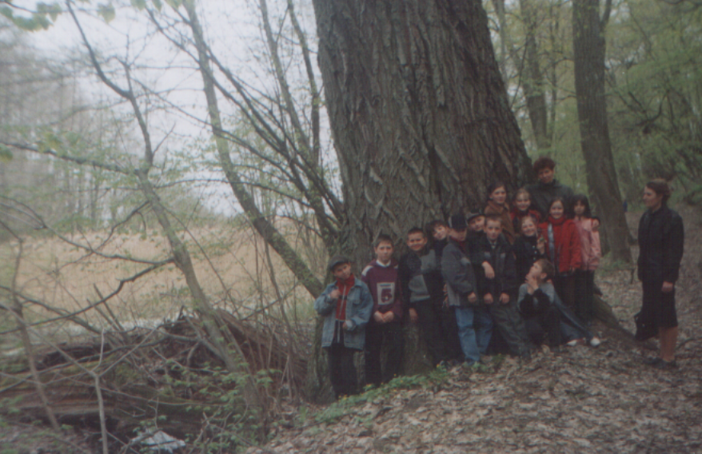
Три сестри
З одного гнізда росли три осики. Невідомо відколи
їх називають „три сестри”, а може ці сестри Віра, Надія й Любов?
Стояли три осики, три сестриці не одне століття.
Йшли роки. Велика буря знялася в 1975 році.
Не витримала одна осика, підмили води корінь,
обламали вітри гілля, з стогоном повалилась на болото.
А в 1982 році впала і друга осика. І стоїть тепер одна сестриця.

Slide 11
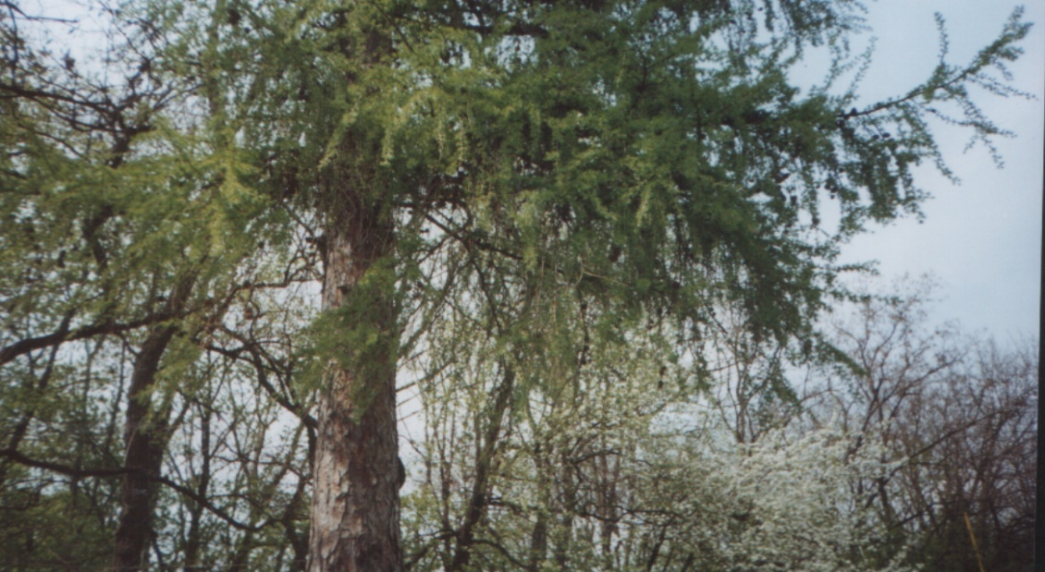
Вічне дерево модрина
Модрину називають вічним деревом, бо деревина її не гниє
і дуже довго зберігається в будівлях та виробах, особливо у воді.
Колись із неї навіть розкладали водогони.
Підвіконня з модрини в ермітажі у Санкт-Петербурзі
служать уже 250 років і ще довго служитимуть.
На сорока тисячах модринових паль тримається
Італійська Венеція, деревину для них було заготовлено
в Альпах і Карпатах.

Slide 12
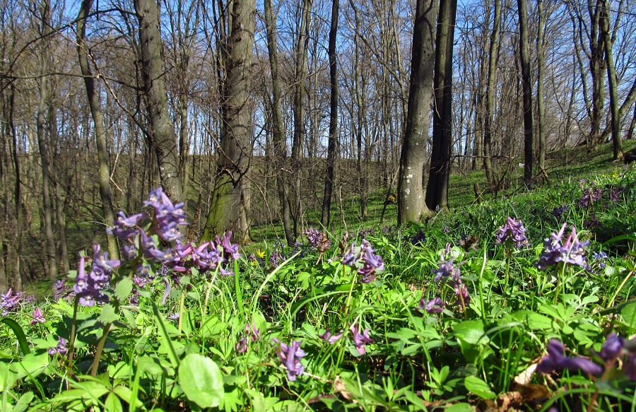
Первоцвіти
Гарно в лісі ранньою весною. Тільки-но починає танути сніг,
як із землі з’являється на світ квіточка, подібна на сонечко.
Це підбіл, а в народі його називають мати-й-мачуха.
Розкрилося суцвіття пролісків, схожих на небесну блакить.
Поодинці визирають білі підсніжники. Між зеленими листочками
загорілися жовтенькі зірочки гусячої цибульки.
А ось пробивається з темряви на світ первоцвіт весняний.
Його ще називають примулою, ключиками або лісовим зіллям.

Slide 13
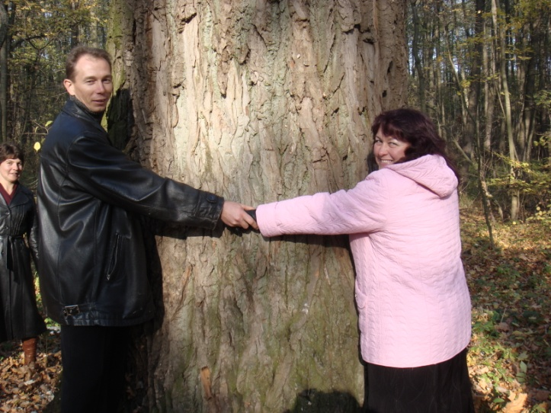
200-річні тополі
Це дерево сягає 35 м заввишки, з колоновидним стовбуром,
зеленою або зелено-сіруватою корою, округлими, жорсткими,
голими листками на довгих сплюснутих черешках, що чутливо
відгукуються на найменший подих вітерця.
Тичинкові квітки зібрані у темно-сірі колоски, які
відцвітають ранньою весною і опадають додолу шматками повсті.
У маточкових суцвіттях зав’язується і достигає дрібне,
жовтувато-біле чи сірувате насіння, яке недовго залишається
життєздатним –через один-три місяці повністю втрачає схожість.

Slide 14
Запрошуємо відвідати
наше село та пройтися
екологічною стежкою!
Дякуємо за увагу!

